Slide 1

Gestion des utilisateurs et des groupes

Slide 2
Pourquoi gérer les utilisateurs ?
Isolation des tâches
→ Chaque utilisateur a son environnement, ses fichiers, ses processus.
→ Empêche qu’une erreur ou une compromission ne se propage à tout le système.
Traçabilité
→ Toute action (connexion, modification, exécution) est liée à un UID (User ID).
→ Les logs (/var/log/auth.log, journalctl) permettent d’identifier qui a fait quoi et quand.

Slide 3
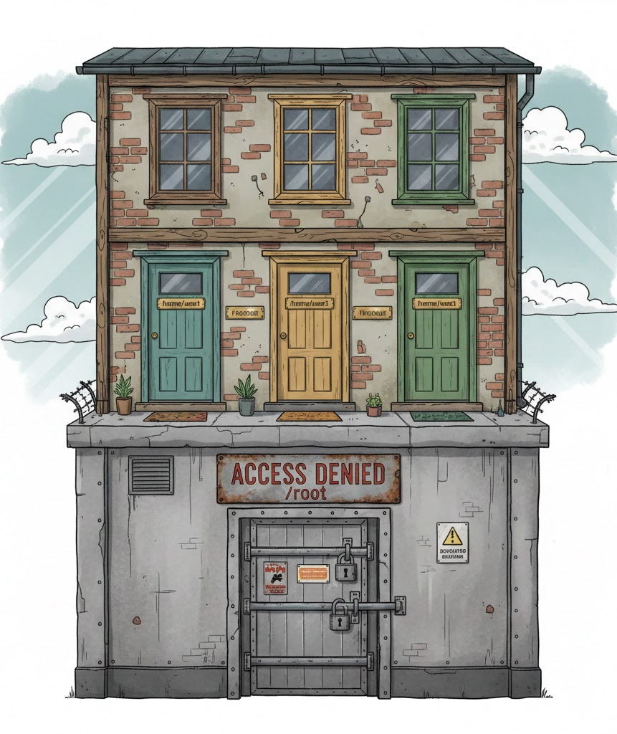
Pourquoi gérer les utilisateurs ?
Sécurité par défaut
→ Par exemple, un service web (ex: Apache) tourne sous un utilisateur dédié (www-data)
→ même s’il est piraté, l’attaquant n’a pas accès au compte root
Notes:
💡 Analogie :
Imaginez un immeuble avec des appartements. Chaque locataire (utilisateur) a sa clé, son espace privé, et ne peut pas entrer chez les autres — sauf s’il a une autorisation explicite (groupe ou permission partagée).

Slide 4
Création et gestion des utilisateurs
Commandes essentielles
# Crée un utilisateur avec :
# -m : crée le répertoire /home/alice
# -s /bin/bash : définit le shell interactif
# -c "Alice Dubois" : commentaire (nom complet)
useradd -m -s /bin/bash -c "Alice Dubois" alice

Slide 5
Création et gestion des utilisateurs
Commandes essentielles
# Modifie un utilisateur existant
usermod -aG dev alice
# -aG = ajoute au groupe SANS supprimer les autres
usermod -e 2025-12-31 alice
# compte expiré à date fixe

Slide 6
Création et gestion des utilisateurs
Analysons un peu ce qui se passe en coulisses :
useradd édite automatiquement /etc/passwd, /etc/shadow, /etc/group
Le UID est attribué automatiquement (à partir de 1000 sur la plupart des distros)
Le GID primaire = même numéro que l’UID (sauf précision via -g)

Slide 7
Gestion des groupes
Deux types de groupes :
  Primaire : chaque utilisateur a un seul groupe primaire (défini dans /etc/passwd)
  Secondaires : groupes supplémentaires (pour partager des ressources)

Slide 8
Gestion des groupes
→ groupadd -g 1500 webdev
  # -g = GID personnalisé
→ groupdel webdev
  # Échoue si des utilisateurs en dépendent
  → id alice
  # Affiche UID, GID primaire, groupes secondaires
  → groups alice
  # Liste uniquement les groupes

Slide 9
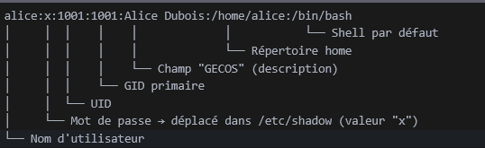
Les fichiers système clés
Format de /etc/passwd (séparateur « : »)

Slide 10
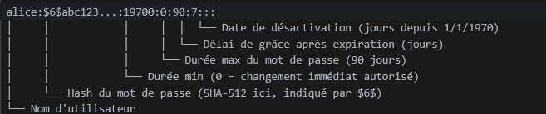
Les fichiers système clés
Format de /etc/shadow

Slide 11
Permissions et propriété
Droits classiques (rwx)
    Utilisateur (u), Groupe (g), Autres (o)
    chmod 750 fichier = rwxr-x---
    Propriétaire : lecture, écriture, exécution
    Groupe : lecture + exécution
    Autres : aucun accès
chown alice:webdev script.sh # Change propriétaire + groupe
chgrp dev dossier/ # Change uniquement le groupe
chmod g+s /srv/web # Active le bit setgid → les nouveaux fichiers héritent du groupe

Slide 12
Politiques de mot de passe
Outils clés
chage -M 90 alice → mot de passe expire dans 90 jours
passwd -l alice → verrouille le compte
passwd -e alice → force changement au prochain login
Configuration avancée (via PAM)
password requisite pam_pwquality.so minlen=12 dcredit=-1 ucredit=-1 lcredit=-1
→ Exige au moins :
12 caractères (minlen=12)
1 chiffre (dcredit=-1)
1 majuscule (ucredit=-1)
1 minuscule (lcredit=-1)

Slide 13
Gestion fine des droits avec sudo
→ Utilisez visudo → vérifie la syntaxe avant enregistrement
alice : règle ciblée pour l’utilisateur alice.
ALL : elle peut exécuter cette règle depuis n’importe quel hôte (utile dans des environnements distribués).
(root) : la commande sera exécutée avec les privilèges de root.
/usr/bin/systemctl status nginx : alice est autorisée à consulter l’état du service Nginx, pas plus.
# Utilisateur spécifique
alice ALL=(root) /usr/bin/systemctl status nginx
# Groupe entier
%admin ALL=(ALL:ALL) ALL
# Sans mot de passe (à limiter !)
backup ALL=(ALL) NOPASSWD: /usr/bin/rsync
%admin : cela concerne tous les membres du groupe admin.
ALL : applicable depuis n’importe quel hôte.
(ALL:ALL) : premier ALL → peut se substituer à tout utilisateur,
deuxième ALL → peut également adopter le groupe de n’importe qui.
ALL : ce groupe peut exécuter toutes les commandes.

Slide 14
Bonnes pratiques & erreurs à éviter
A faire:
Auditer les comptes avec getent passwd ou awk -F: '$3 >= 1000 {print $1}' /etc/passwd
Utiliser des groupes plutôt que des permissions individuelles
Journaliser les accès sudo (Defaults logfile="/var/log/sudo.log" dans visudo)
A ne jamais faire
chmod 777 → ouvre la porte à tout le monde
Éditer /etc/passwd à la main → risque de corruption
Laisser des comptes de test (test, admin123) en production

